Slide 1
Razlaga
Kaj si želimo in kaj dobimo
Maja Pohar Perme

Slide 2
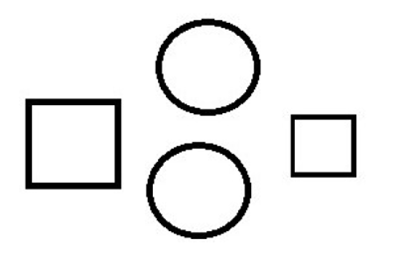
Na sliki so narisani dva kvadrata in dva kroga. Vsak izmed njih je lahko bel ali črn. Spodaj so podane štiri izjave. Število resničnih izjav je enako številu črnih likov:
1. Če sta kvadrata iste barve, potem sta oba kroga bela.
2. Če je vsaj en krog črn, potem je večji kvadrat bel.
3. Veliki kvadrat je temnejši od malega.
4. Kroga sta različne barve.
Razloži, zakaj 3. izjava ne more biti resnična.

Slide 3
Kakšna je dobra razlaga?
Jasna, popolna, a kratka
  Jasna: razložimo rešitev nekomu, ki je še ne pozna. Zapisana je pregledno. Sklepom je preprosto slediti.
  Popolna: vsi sklepi so jasno razloženi. Razloženo je, zakaj ne obstajajo tudi druge rešitve.
  Kratka: najkrajša pot do rešitve (ki je še vedno jasna in popolna), za vsak sklep uporabi čim manj izjav, čim manj predpostavk.

Slide 4
Na sliki so narisani dva kvadrata in dva kroga. Vsak izmed njih je lahko bel ali črn. Spodaj so podane štiri izjave. Število resničnih izjav je enako številu črnih likov:
1. Če sta kvadrata iste barve, potem sta oba kroga bela.
2. Če je vsaj en krog črn, potem je večji kvadrat bel.
3. Veliki kvadrat je temnejši od malega.
4. Kroga sta različne barve.
Razloži, zakaj 3. izjava ne more biti resnična.
Recimo, da je 3. izjava resnična. Veliki kvadrat je črn, mali pa bel.
Kvadrata sta različne barve, zato je 1. izjava resnična. Imamo vsaj dve resnični izjavi, zato je vsaj en krog črn.
2. izjava ni resnična (Resnica -> neresnica).
  Če je 4. izjava resnična, so že tri resnične izjave, a kroga sta različne barve, torej le en črn. To ni mogoče.
  Če je 4. izjava neresnična, sta oba kroga enake barve, torej črne. Imamo tri črne like, a le dve resnični izjavi. To ni mogoče.
3. izjava torej ne more biti resnična

Slide 5
Poskus razlage
Recimo, da je 3. izjava resnična. Veliki kvadrat je črn, mali pa bel.
Kvadrata sta različne barve, zato je 1. izjava resnična (prvi del ni resničen). Imamo vsaj dve resnični izjavi, zato je vsaj en krog črn.
2. izjava ni resnična (Resnica -> neresnica).
  Če je 4. izjava resnična, so že tri resnične izjave, a kroga sta različne barve (4. izjava), torej le en črn. To ni mogoče.
  Če je 4. izjava neresnična, sta oba kroga enake barve (4. izjava), torej črne. Imamo tri črne like, a le dve resnični izjavi. To ni mogoče.
V obeh možnih primerih smo prišli do protislovja, 3. izjava torej ne more biti resnična
Jasnost: vedno je jasno iz katere izjave nekaj sledi (in zakaj). Ko so potrebne predpostavke, je to jasno označeno – ločimo med dejstvi in predpostavkami.
Popolnost: ko imamo možnih več predpostavk, preverimo vse.
Kratkost: ni nepotrebnih dodatnih predpostavk. Na tekmovanju seveda dovolimo oznake, ki besedilo skrajšajo.

Slide 6
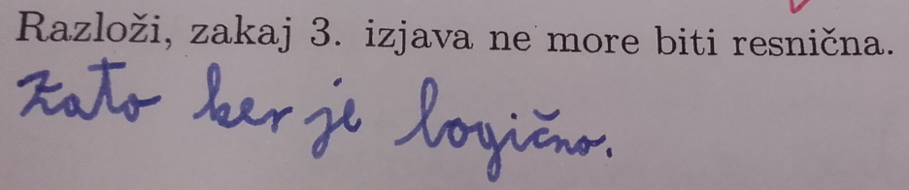
Pa začnimo

Slide 7
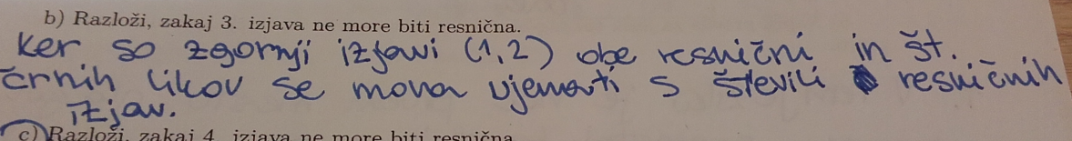
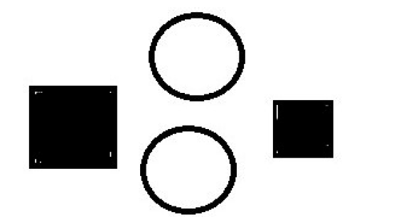
Malo resneje – in precej pogosteje
Učenci pogosto najprej rešijo nalogo, nato pišejo razlago.
V razlagi ne opišejo svojega sklepanja, ampak že izhajajo iz rešitve.
Pravilna rešitev je: izjavi 1 in 2 sta resnični, 3 in 4 sta neresnični.

Slide 8
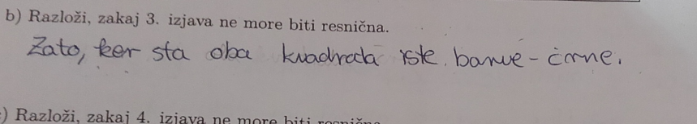
Še ena na isti način:
Izhaja iz rešitve:

Slide 9
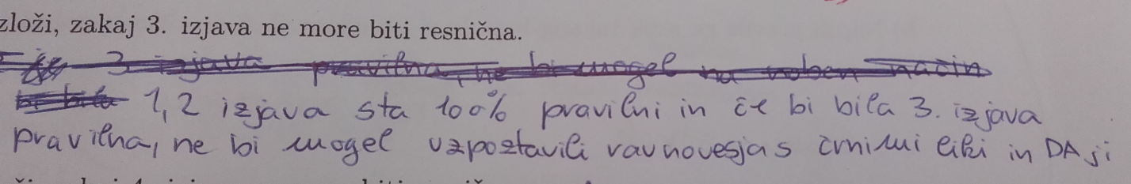
In še ena

Slide 10
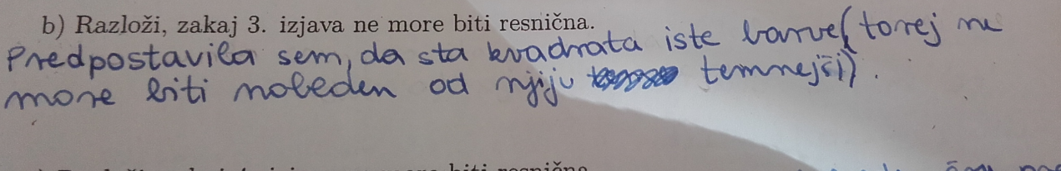
Pa še malo bolj zmedene:
Predpostavim rešitev in pokažem, da 3. izjava ne more biti resnična

Slide 11
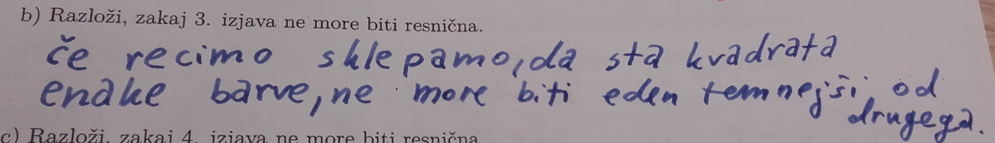
In še eden

Slide 12
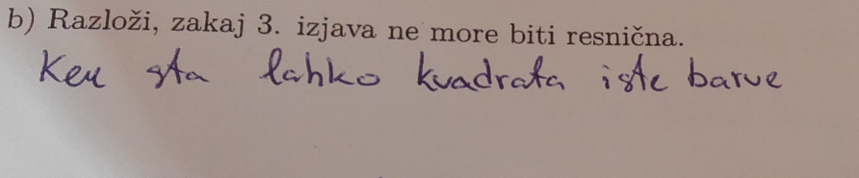
Spet isto?

Slide 13
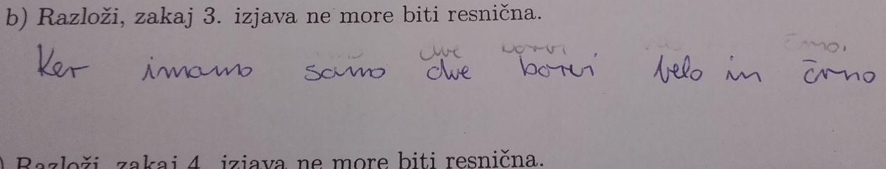
Pa še bolj čudne

Slide 14
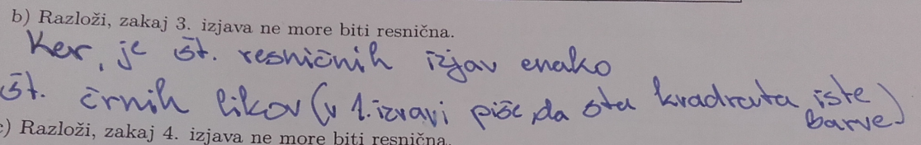
In kaj vse še nastane?
Če sta kvadrata iste barve, potem sta oba kroga bela.
V prvi izjavi ne piše nič takega?

Slide 15
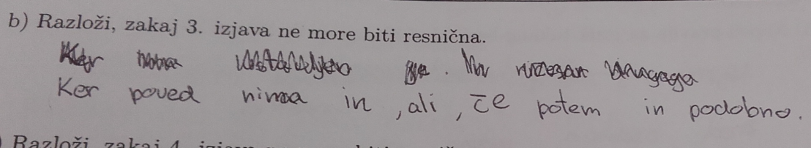
Ali pa takole:

Slide 16
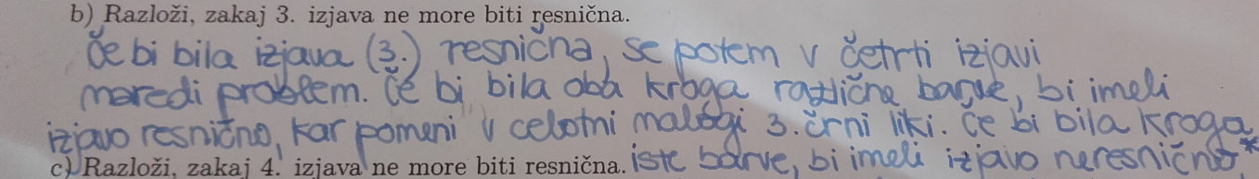
Veliko boljši poskus
Razlaga gre v pravo smer, a marsikaj manjka:

Slide 17
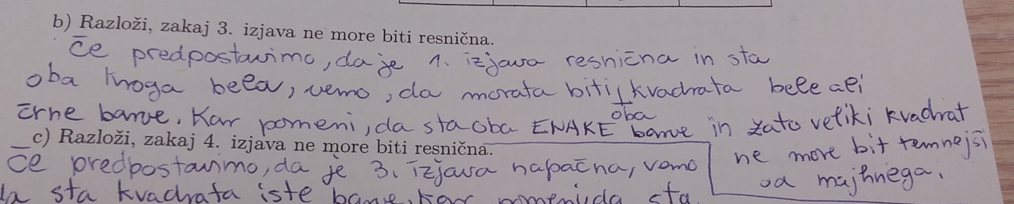
Zdi se kot sklepanje, pa ni
Če sta kvadrata iste barve, potem sta oba kroga bela.
Predpostavimo, da sta oba kroga bela in 1. izjava resnična. Potem sta kvadrata iste barve.
Kaj pa če naša predpostavka ne drži?

Slide 18
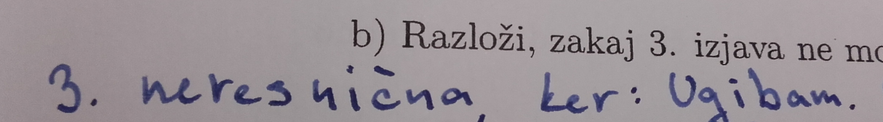
Včasih popravljanje ni težko

Slide 19
Na sliki so narisani dva kvadrata in dva kroga. Vsak izmed njih je lahko bel ali črn. Spodaj so podane štiri izjave. Število resničnih izjav je enako številu črnih likov:
1. Če sta kvadrata iste barve, potem sta oba kroga bela.
2. Če je vsaj en krog črn, potem je večji kvadrat bel.
3. Veliki kvadrat je temnejši od malega.
4. Kroga sta različne barve.
Razloži, zakaj 4. izjava ne more biti resnična.
3. izjava je neresnična. Recimo, da je 4. izjava resnična. Kroga sta različne barve, en črn, en bel.
  Recimo, da sta kvadrata iste barve. 1. izjava je neresnična (R->N). Imamo vsaj dve neresnični izjavi, torej morata biti kvadrata bela. Imeti moramo torej tri neresnične izjave, toda druga izjava je resnična (2. del res).
  Recimo, da sta kvadrata različne barve. Mali je črn, veliki bel (3. izjava). 1. izjava je resnična (1. del ni res), 2. izjava je resnična (2. del je res), toda imamo le 2 črna lika.
V obeh primerih smo prišli do protislovja, 4. izjava ni resnična.

Slide 20
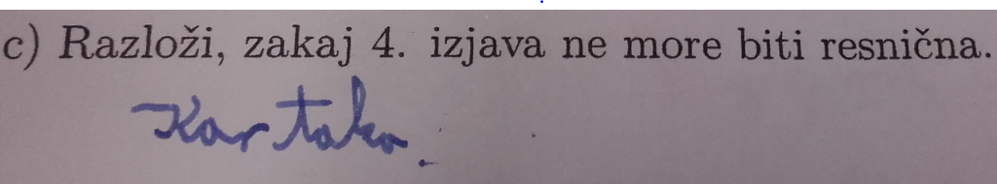
Spet srečamo podobne odgovore

Slide 21
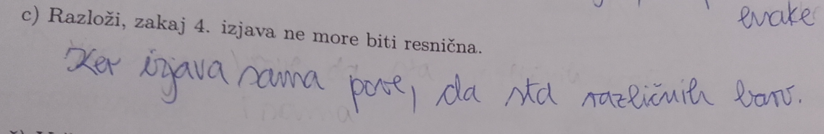
Nekateri so povsem nesmiselni

Slide 22
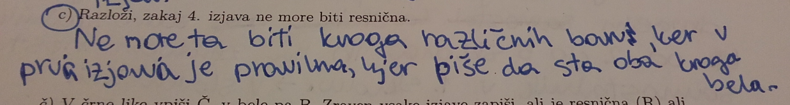
Večina pa zopet izhaja iz rešitve

Slide 23
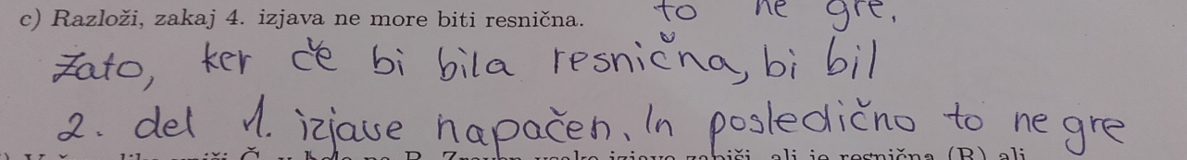
Na bolj ali manj zapleten način
1. Če sta kvadrata iste barve, potem sta oba kroga bela.

Slide 24
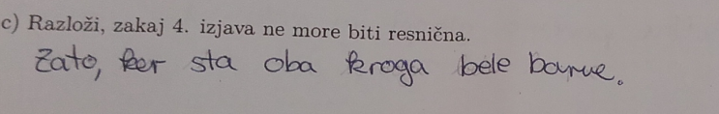
Na manj zapleten način

Slide 25
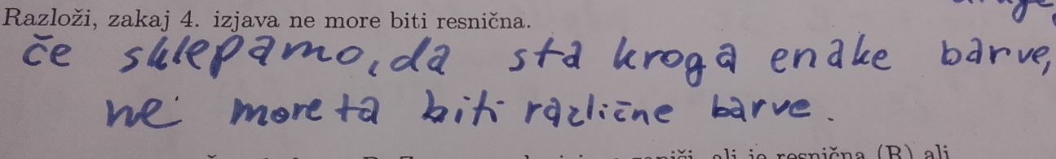

Slide 26
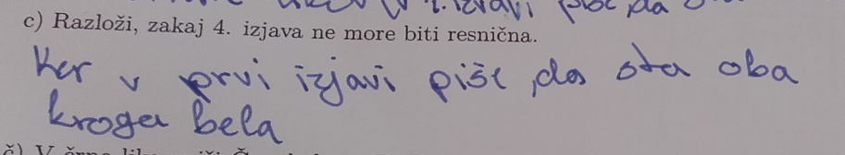
Pa nekaj takih, ki padejo z neba
1. Če sta kvadrata iste barve, potem sta oba kroga bela.

Slide 27
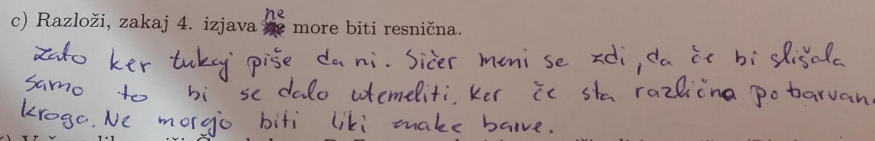
Nekateri radi razlagajo

Slide 28
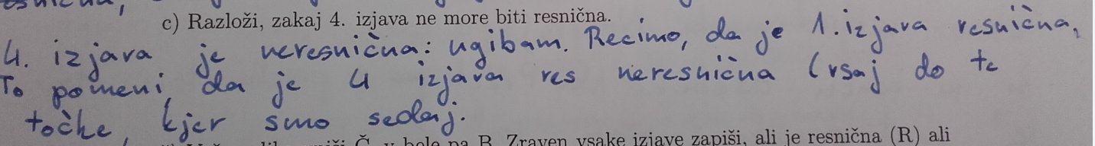
Nekateri so zvesti samim sebi

Slide 29
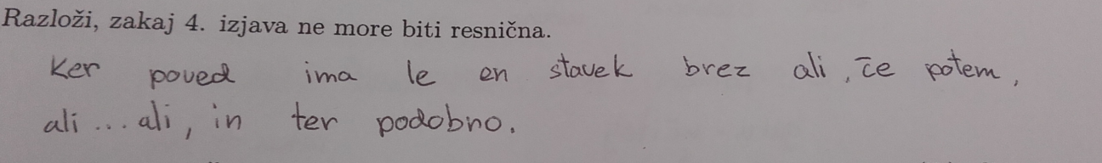

Slide 30
Del zapletene razlage

Slide 31
Na sliki so narisani dva kvadrata in dva kroga. Vsak izmed njih je lahko bel ali črn. Spodaj so podane štiri izjave. Število resničnih izjav je enako številu črnih likov:
1. Če sta kvadrata iste barve, potem sta oba kroga bela.
2. Če je vsaj en krog črn, potem je večji kvadrat bel.
3. Veliki kvadrat je temnejši od malega.
4. Kroga sta različne barve.
Z uporabo točk a), b) in c) razloži, kako si sklepal
3. in 4. izjava sta neresnični. Kroga sta enake barve (4.). Vsaj dva lika sta bela.
Recimo, da sta oba kroga črna. Potem imamo dva bela in dva črna lika, torej dve resnični (1. in 2.) in dve neresnični izjavi (3. in 4.). Kvadrata sta torej oba bela, toda potem je 1. izjava neresnična (res -> ni res), kar je protislovje.
Oba kroga sta torej bela. 1. izjava je resnična (2. del res), 2. izjava je resnična (1. del ni res). Imamo torej dve resnični in dve neresnični izjavi in zato morata biti oba kvadrata črna.

Slide 32
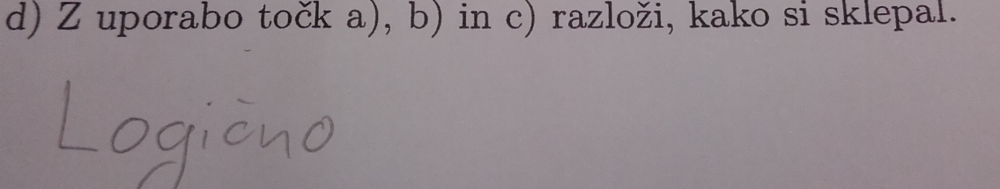
In kako so sklepali učenci?

Slide 33
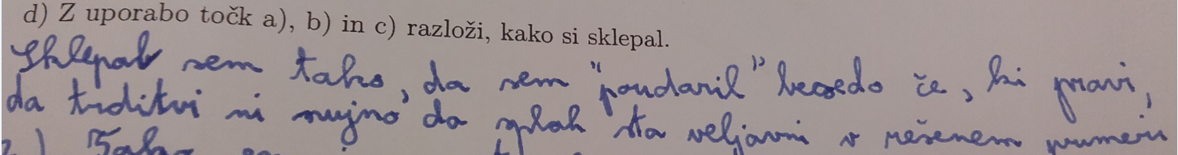

Slide 34
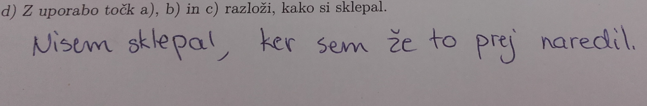
Še ena cvetka

Slide 35
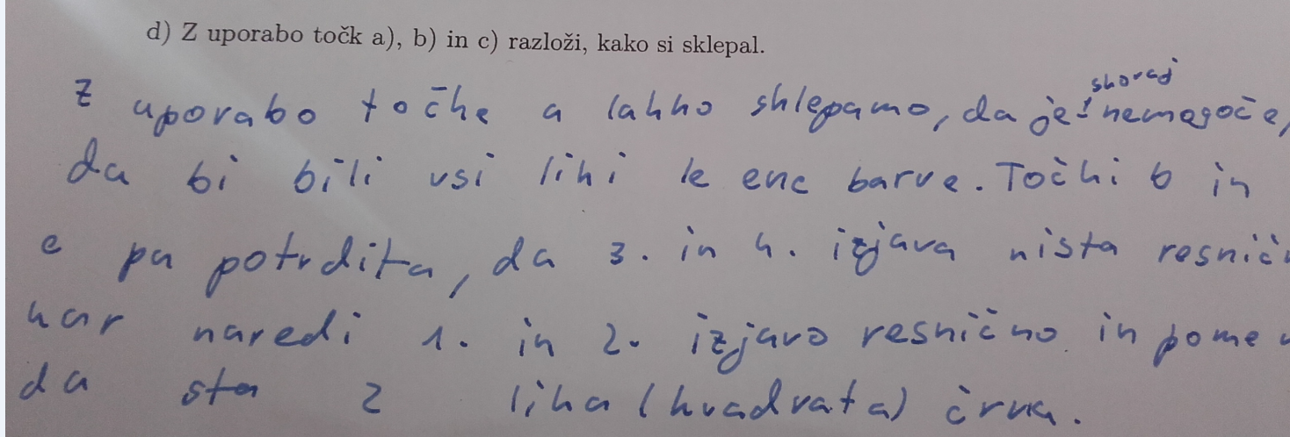
Skoraj nemogoče

Slide 36
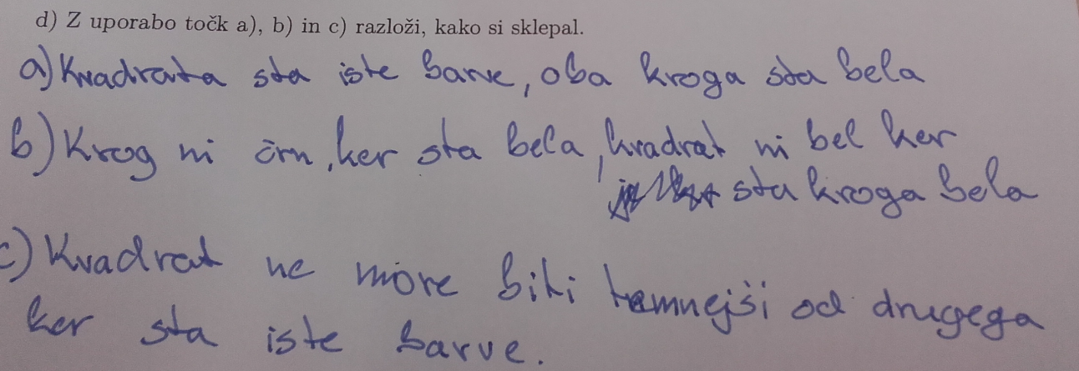
Spet izhajamo iz rešitve

Slide 37
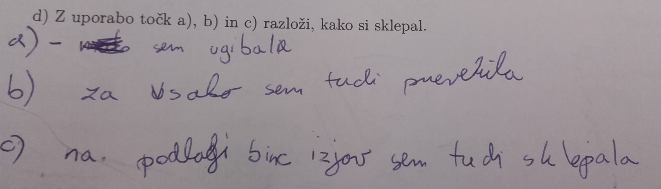
FB

Slide 38
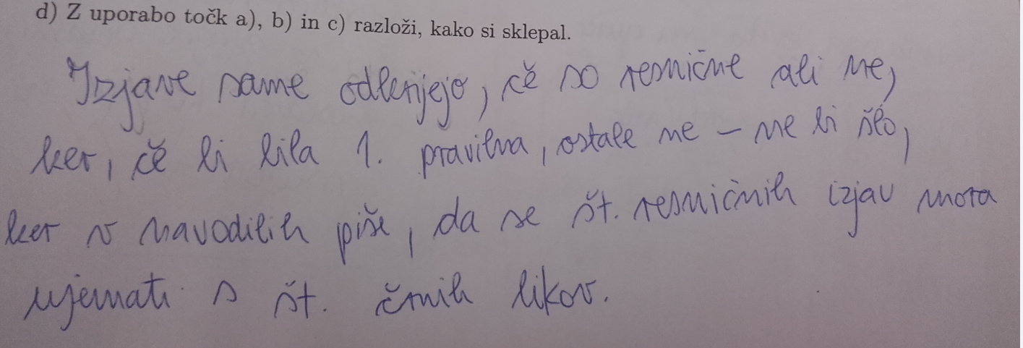
Pravljične razlage

Slide 39
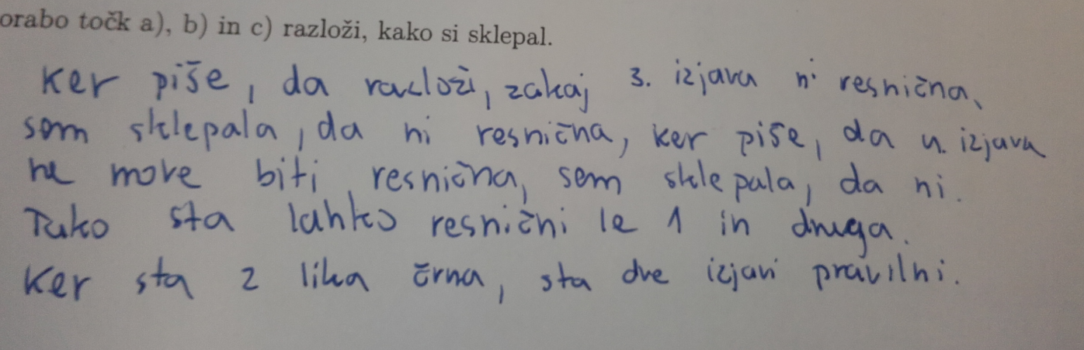
Detektivka

Slide 40
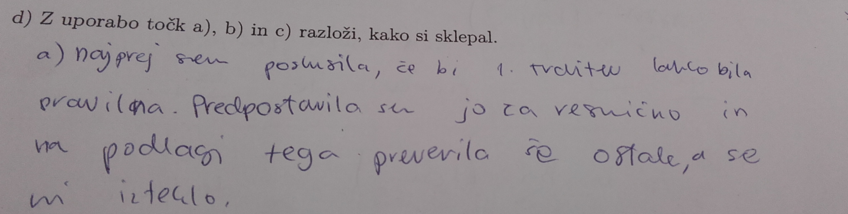
Je to razlaga sklepanja?

Slide 41
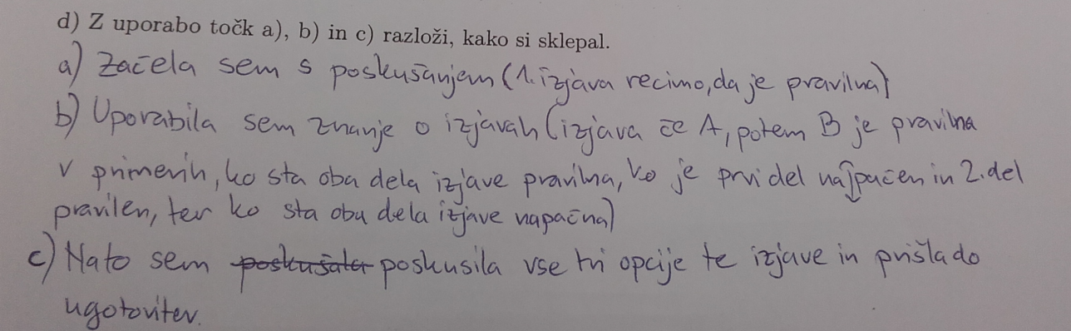
FB

Slide 42
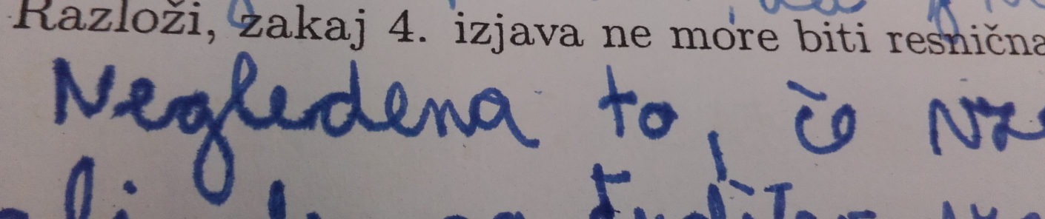
9. razred

Slide 43
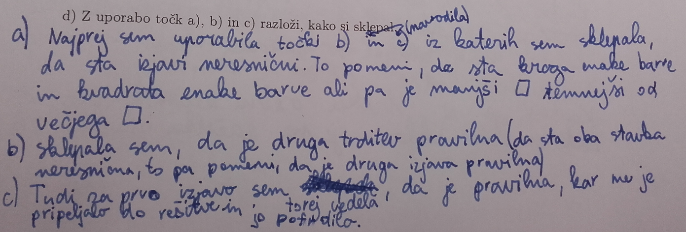
Sklepanje in predpostavljanje

Slide 44
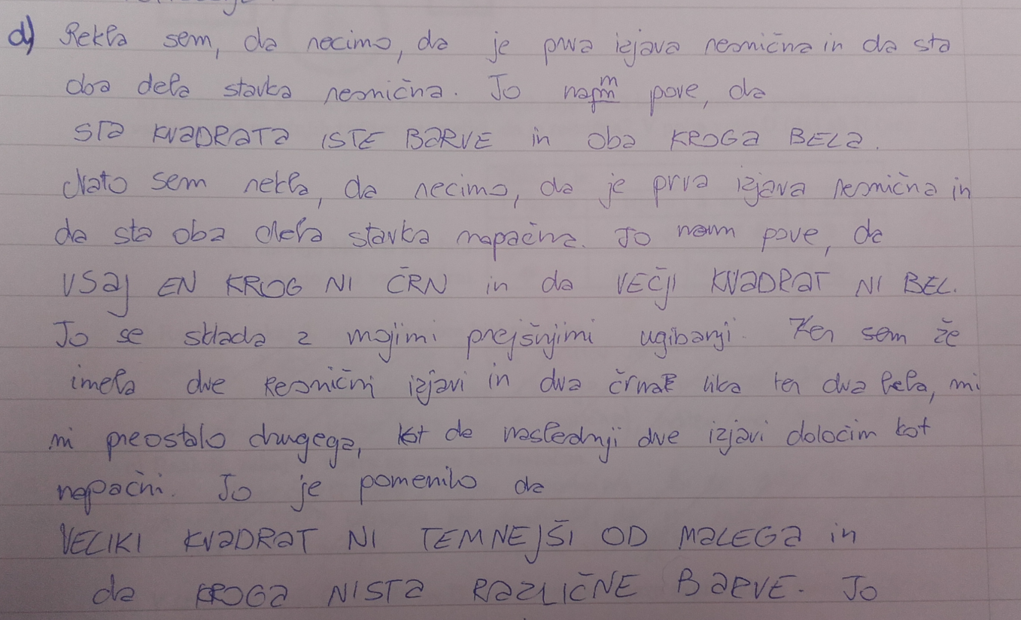
Predpostavka na predpostavko

Slide 45
Za konec
Seveda je bilo med razlagami tudi kup dobrih, lepo napisanih, takih, ki jih z veseljem preberemo. Ti tekmovalci so krojili letošnji vrh.
In kaj si je morda vredno zapomniti
Cilj razlage: razložimo rešitev nekomu, ki je še ne pozna
Nujna je predvsem jasna razmejitev med predpostavkami in sklepi
Najpogostejša napaka: učenec le pokaže da je rešitev skladna z izjavami. Taka razlaga še zdaleč ni popolna.

